Slide 1
淺談定存與儲蓄險之理財觀念
報告者:蔡開遠

Slide 2
動機:
學會理財是社會新鮮人必經之路。
正確的儲蓄觀念讓人生更有保障。
Notes:
學會理財是社會新鮮人必經課題。經營之神王永慶都說：賺一塊錢不是真的賺，存一塊錢才是真的賺

Slide 3
大綱
活存
單複利
定存
儲蓄險
結論
參考

Slide 4
活存介紹
活期存款 : 一般是給公司企業的法人做大額現金的存放之用，若是企業有一筆現金工未來有些不時之需要用到時，又不打算短期的投資時，就會放到活期存款的戶頭
活期儲蓄存款 : 到銀行開戶時，都會主動幫客戶開設成活期儲蓄存款，隨時都可以存提，一般開戶時的開戶金為新台幣1000元，開戶後可以馬上領出。
活期儲蓄存款的利息通常高於活期存款:銀行認為活期儲蓄存款通常會與銀行有較多的往來，鼓勵一般人將現金放在活期儲蓄存款，另一項原因是因為活期存款通常是大額的現金臨時存放，銀行並不可以將這筆現金拿去做投資，對於銀行而言，活期存款獲利較少，因此給的利率也比較低。
Notes:
把錢在存銀行，銀行會拿去投資，或是借給別人，收取利息。一般人想到存款，不外乎就只知道有活期存款（活存）和定期存款（定存）的差異，而兩者之間的差異，就在於有沒有約定存款的期限，活存隨時可以存、取，定存則有約定一定的期限。
活期存款:
若是企業有一筆現金供未來有些不時之需要用到時，又不打算短期的投資時，就會放到活期。因為是活期的，可以隨時存款與提款。感覺是給法人的現金可以短暫存放使用的戶頭，若是一般人要開立的話也是可以，但是因為活期存款的利息通常低於活期儲蓄存款，因此一般人通常是開立活期儲蓄存款比較多。
活期儲蓄存款:
儲蓄存款的意思，就是開戶以後會不斷的有存款與提款的動作，隨時都可以存提，一般開戶時的開戶金為新台幣1000元，開戶後可以馬上領出。一般人開戶時需要準備的東西有身分證與第二證件(駕照、健保卡、戶口名簿、學生證等)，身分證是一定要帶的，而第二證件則是擇一就好，現在也不一定要印章，可以簽名就好。而銀行為了要防止人頭戶，一般而言都只能在戶籍地開戶，若是要在非戶籍地開戶(如公司、學校附近)，建議帶個可以證明自己在那邊上班(課)的證件去。

Slide 5
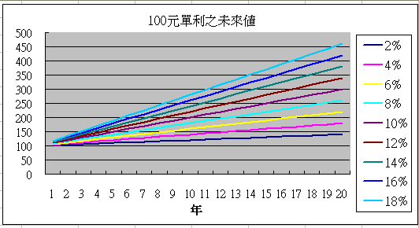
單複利:
單利:不論付息期間是多久，所茲生的利息均不會加入本金再循環計息，也就是說計息的本金從期初到期末都是一樣的。
設期初本金為 PV，名目利率為 R，期間為"t" 年，所以一年會產生的利息金額就是 PV* Rn，再乘上期間"t“
期末終值(FV) = PV + 利息 = PV + PV*R*t = PV*(1+R*t)
Notes:
介紹兩種算利息的方式，T 可以是小數

Slide 6
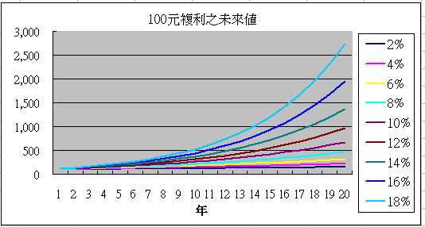
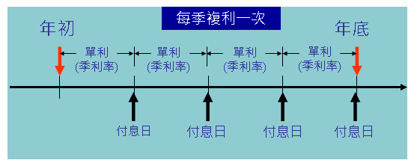
複利:付息期間內是以單利計算利息的，只有在付息日才會結算一次利息，然後把利息加入本金當做下一期的本金
假若本金為PV，每一期之利率為R，期數為n期，
本利和(FV)：
FV = PV*(1+R)^{n}
Notes:
錢滾錢。

Slide 7
定存介紹
定期存款:約定期較彈性，以單利計算。
定期儲蓄存款:
零存整付: 複利計算，只在約定期限中將本金分次存入，於每期期初存入一固定之金額，期末一次提取本金＋利息。
整存整付: 複利計算，指事先約定存款年限及金額，在期初將本金一次存入 ，到期一次領回本金＋利息。
存本取息:單利計算，指事先約定存款年限及金額，在期初將本金一次存入，按月領回存款利息，期末領回本金。
Notes:
定期存款與定期儲蓄存款有甚麼區別？
最簡單的區別就是，如果您要存1~11個月，就存定期存款，要存12個月~3年，就存定期儲蓄存款。
因為定期儲蓄存款只提供一年以上的期別，通常各銀行都會有一年期、二年期、三年期等三種，有些銀行另提供13個月、15個月、18個月等期別，讓存款者更有彈性，方便規劃資金用途，此外定期儲蓄存款只針對個人，不提供企業或機關團體的帳戶來用，後者就算存一年以上也只能存定期存款(利率較低)。

Slide 8
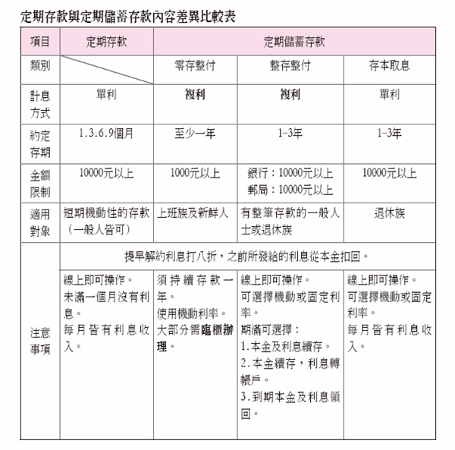
把錢從銀行領回，違反了當初雙方的約定，讓銀行資金的流通能力降低，銀行就不會給存款者當初約定的利息，通常是將利息打八折，然後依照已經存了多少天來計算出要給存款者的利息。 因此要存定存之前，就要先考慮好要存多久，除非急用，不要隨意的中途解約喔!
Notes:
整存整付
整存整付的方式通常用在一筆資金有明確的動用時間，例如一年後要出國，就可以將該筆資金一次存進銀行，到了需要動用之前，定存到期領回本利和進行運用。
在台灣銀行的網路銀行分類裡面，一年以下稱定期存款，一年以上稱定期儲蓄存款，如果超過一年以上，請記得選定期儲蓄存款，一年期定期存款的固定利率1.355%，但同樣一年期的定期儲蓄存款，固定利率則有1.380%，定期儲蓄存款利率會比較高一點。
存本取息
而整存整付的變形，就是「存本取息」，也就是一次把所有本金存進銀行，但是每個月都領出利息。存本取息的方式通常用在退休後，領到一筆為數不少的退休金，就以存本取息的方式，將退休金存進去，每個月領取利息作為生活費用。
零存整付
最後，還有一種定存的方式，叫做零存整付，這種存錢的方式其實很像是買基金的定期定額，每個月固定存進一筆錢，到期後則一次把本金與利息提領出來。零存整付的方式通常用在新鮮人存第一桶金，或是存每年固定的大筆支出，像是稅金、保費，例如你知道每年大約要繳12萬的稅金，那麼就可以每個月零存1萬元，一年後可以拿回12萬的本金加上這段時間內的利息。

Slide 9
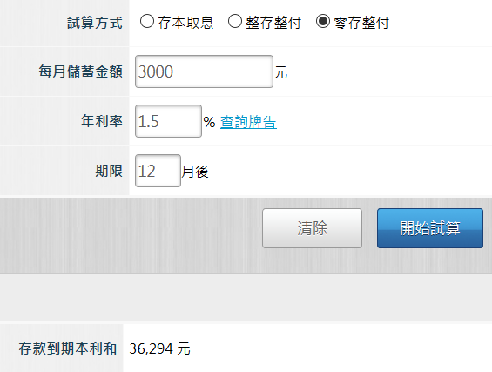
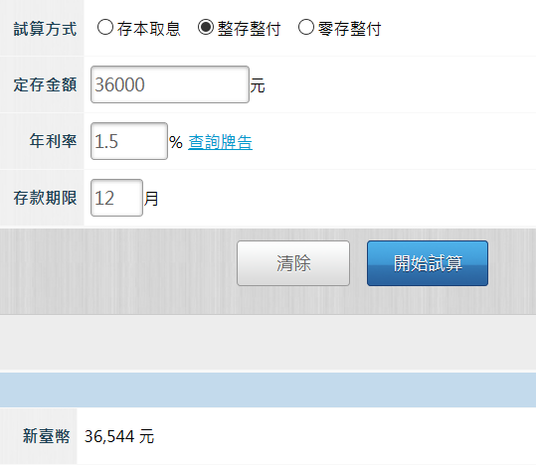
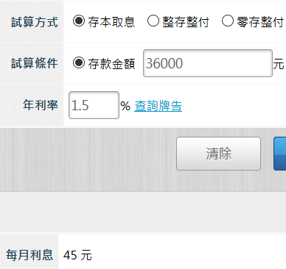
Notes:
45*12=540

Slide 10
儲蓄險:
一般也稱為養老保險，白話的講，就是約定領回時間、約定存錢期間、約定每次存錢金額，到期時可以領回一定金額的保險。
優點:
有些保單利率比目前銀行利率高，但要小心比較。
利率鎖定，可以預期。
強迫儲蓄的性質很高，因為解約會損失金錢。
節稅。
缺點:
利率風險，保單上的利率未必是實質利率(IRR)。
流動性風險，定期內不能動用到本金。
信用風險，保險公司倒閉難免會損失到保險人的權益。
Notes:
難道定存沒有強制儲蓄的功用嗎？
Ａ：有！但強制性就不如儲蓄險可怕了，畢竟只有損失利息，只有蚊蟲在皮膚上叮咬的傷害，不像儲蓄險會直接打在我們的心臟。
缺點2：流動性風險
一定期間不能動到本金。
只要未滿期解約，本金和生存保險金（類似利息的金額）都會損失，現金流動性差，遇到緊急的事情時不能動用儲蓄險，加上儲蓄險繳納年期長，銀行定存解約頂多損失利息，儲蓄險會損失本金。
基本上銀行、保險業、金融業等公司倒閉後第一時間由金管會接管，況且保險公司須受保險法規範，並再透過「再保公司」分散風險

Slide 11
IRR(Internal Rate of Return)
內部報酬率，也叫「折現率」，它考慮了貨幣的時間價值以及整個投資期間的現金流量，它所代表的，就是整個投資方案的真正報酬率
比如：某甲投資一個方案，每年投資一千，共投資五年，第五年年底可拿回五千五，請問他的投資報酬率多少？
用最簡單的算法就是:
累積報酬率為10%，平均年報酬率為2%

Slide 12
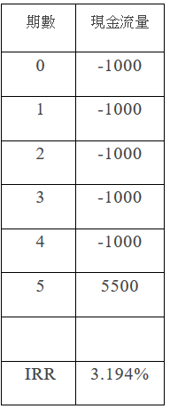
使用Excel 計算IRR
所以內部報酬率為3.194%，比剛才算的2%報酬率還要高，而這才是真正較準確的報酬率。
Notes:
網路上的一份保單。FV = PV*(1+R)n

Slide 13
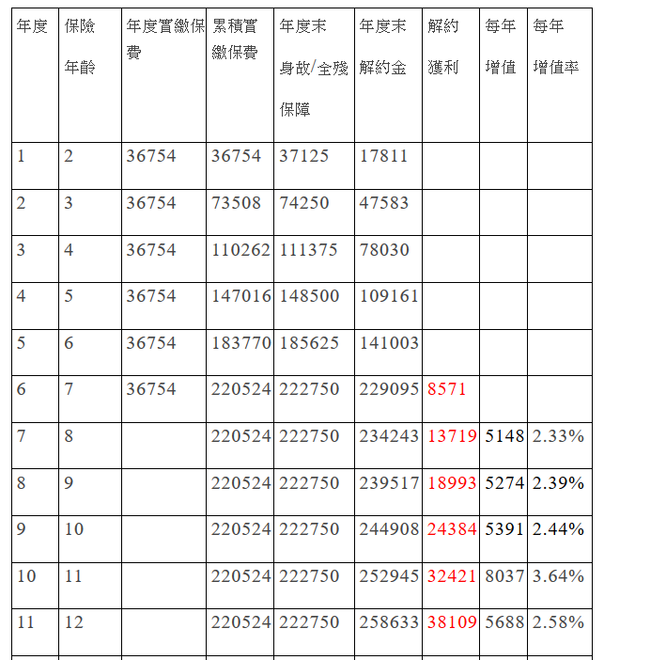
六年期儲蓄險保單實例
如左表:可以看到每年需繳保費為36754，六年期滿前若中途解約，會拿回的解約金比累積保費少。
若在約定期結束後，可以領到比累積保費還多的解約金。
在約定期後，還能繼續存放，累積更多金額。

Slide 14
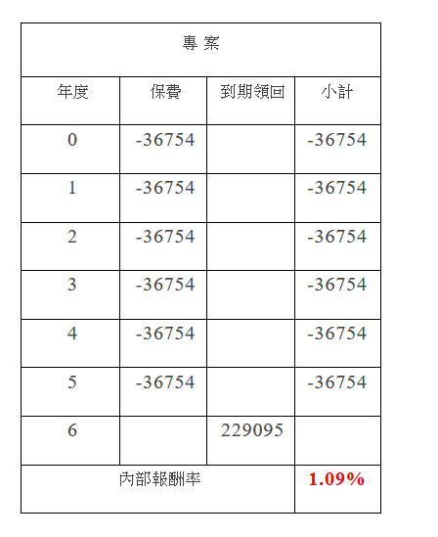
每年繳36754，一共繳六年，期滿領回229095，用IRR算完後，得知內部報酬率為：1.09% (普遍比銀行定存還低)
而如果我用每年銀行定存的方式，一樣也存六年，利率為1.3%，期滿後有多少錢呢？39716+39026+38703+38206+37716+37232
=230599(多了1504元)
Notes:
台灣中小企銀
所以，只要放久一點，就可以贏過定存，所以這種專案比把錢放在銀行還划算，是嗎？
對！但也不全然！
什麼意思？
意思就是，如果你不考慮這份儲蓄險的風險的話，放個八九年以上，獲利的確是比銀行定存還要高

Slide 15
該不該買?
考慮三大風險:
信用風險
利率風險
流動性風險
不該
剛出社會，沒什麼存款的人，或者是還沒有存到一筆緊急預備金的人。
收入不穩定，工作有一搭沒一搭的人。
Notes:
如果你買儲蓄險的保險公司倒閉了，恭喜你，你之前存的錢就沒、有、了，完完全全要不回來，因為你存在保險公司的錢不會像存在銀行的錢一樣，低於三百萬，會受到政府保險保護。
不要和我說保險公司怎麼可能會倒，如果真的要倒的話，政府會出面救
哈哈，這是我聽過最好笑的笑話之一，投資界的大師都沒一個敢打包票說一定有公司不會倒，何況中華民國政府都負債累累、自顧不暇了，怎麼可能還會有多的時間和金錢去救一個快倒閉的公司？
雖然當初買的保單六年期滿後，利率都比銀行現在的定存還要高，但這是假設將來銀行不會升息的情況下才能成立的，如果存到第四年，銀行定存突然升到4%，那該怎麼辦？解約嗎？不好意思，還沒期滿就解約的話是會虧本的，所以要繼續存才不會傷到本金，所以這不就白白浪費了兩年可以獲得較高利息的機會？
儲蓄險不管是要繳費幾年，都是資金閉鎖的，除非，非常確定自己在這六年內都不會動用到這筆錢。而且在這六年內現金流也很穩定，不會有繳不出保費的情況，不然到時要用錢，或者突然失業沒工作，逼不得以要動用到之前繳的保費，那可就非常得不償失了！
確定自己有強迫儲蓄的可能
算好提前解約會損失多少錢
計算IRR
不要選太久才能回本的

Slide 16
結論:
活存與定存的彈性及利率差別。
定存大致分為三大種類
整存整付
零存整付
整存取息
儲蓄險的隱藏利率
風險評估

Slide 17
參考
http://fq7755.pixnet.net/blog/post/154567311-%E3%80%8C%E5%85%AD%E5%B9%B4%E5%84%B2%E8%93%84%E9%9A%AA%E3%80%8Dpk%E9%8A%80%E8%A1%8C%E5%AE%9A%E5%AD%98%EF%BC%8C%E5%BE%9Eirr%E8%AA%AA%E8%B5%B7%E2%94%80%E2%94%80
http://savings.pixnet.net/blog/post/20148096-%E5%84%B2%E8%93%84%E5%AD%98%E6%AC%BE%E5%B7%A5%E5%85%B7%EF%BC%9A%E5%84%B2%E8%93%84%E9%9A%AA%E6%98%AF%E4%BB%80%E9%BA%BC%3F
http://wealth.businessweekly.com.tw/GArticle.aspx?id=ARTL000023668
http://blog.udn.com/bibby1101/7943822
http://wealth.businessweekly.com.tw/m/GArticle.aspx?id=ARTL000044125

Slide 18
Thank you for listening

